Slide 1

MANUAL
CONVERSIÓN UNIDADES RESTFUL DOTNET
INTEGRANTES:
López Gabriel
Medranda Mateo
Pareja Marcelo
FECHA: 21/10/2026
ING: CAMPAÑA MAURICIO
1

Slide 2

DESARROLLO
  OBJETIVO
  CREACIÓN DEL SERVIDOR RESTFUL EN DOTNET
  CREACIÓN DEL PROYECTO – CLIENTE CONSOLA
  CREACIÓN DEL PROYECTO – CLIENTE ESCRITORIO
  CREACIÓN DEL PROYECTO – CLIENTE WEB
  CREACIÓN DEL PROYECTO – CLIENTE MÓVIL
CONCLUSIONES
RECOMENDACIONES
2

Slide 3
DESARROLLO
DESARROLLO
  OBJETIVO
  CREACIÓN DEL SERVIDOR RESTFUL
  CREACIÓN DEL PROYECTO – CLIENTE CONSOLA
  CREACIÓN DEL PROYECTO – CLIENTE ESCRITORIO
  CREACIÓN DEL PROYECTO – CLIENTE WEB
  CREACIÓN DEL PROYECTO – CLIENTE MÓVIL
CONCLUSIONES
RECOMENDACIONES
1.1 OBJETIVO
Desarrollar e implementar un Web Service utilizando RESTFUL mediante DOTNET para realizar conversiones de unidades y 4 clientes: consola, escritorio, web y móvil

Slide 4
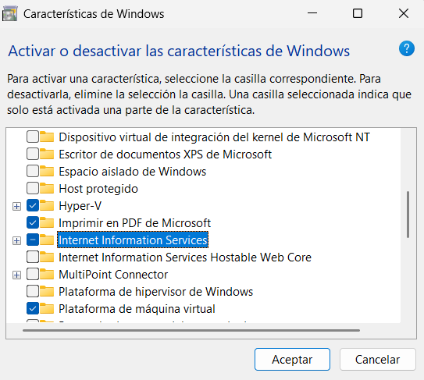
DESARROLLO
DESARROLLO
  OBJETIVO
  CREACIÓN DEL SERVIDOR RESTFUL
  CREACIÓN DEL PROYECTO – CLIENTE CONSOLA
  CREACIÓN DEL PROYECTO – CLIENTE ESCRITORIO
  CREACIÓN DEL PROYECTO – CLIENTE WEB
  CREACIÓN DEL PROYECTO – CLIENTE MOVIL
CONCLUSIONES
RECOMENDACIONES
1.2.1 Servidor IIS
En primer lugar, es necesario dirigirse a las “Características de Windows” para activar la característica “Internet Information Services” que es IIS que nos permitirá levantar el servidor web

Slide 5
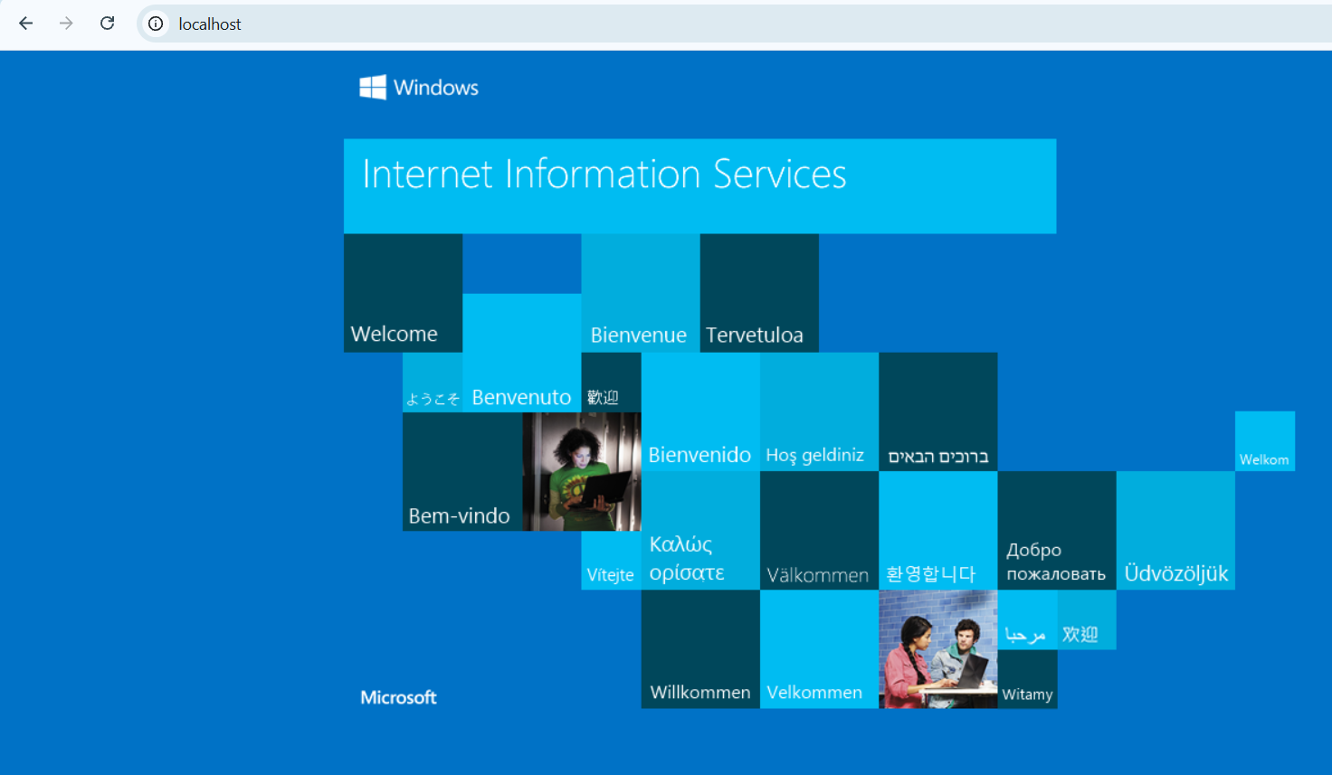
DESARROLLO
DESARROLLO
  OBJETIVO
  CREACIÓN DEL SERVIDOR RESTFUL
  CREACIÓN DEL PROYECTO – CLIENTE CONSOLA
  CREACIÓN DEL PROYECTO – CLIENTE ESCRITORIO
  CREACIÓN DEL PROYECTO – CLIENTE WEB
  CREACIÓN DEL PROYECTO – CLIENTE MOVIL
CONCLUSIONES
RECOMENDACIONES
Para comprobar la activación de IIS, se puede escribir en el navegador “localhost” lo cual nos llevará a la pantalla de internet information services

Slide 6
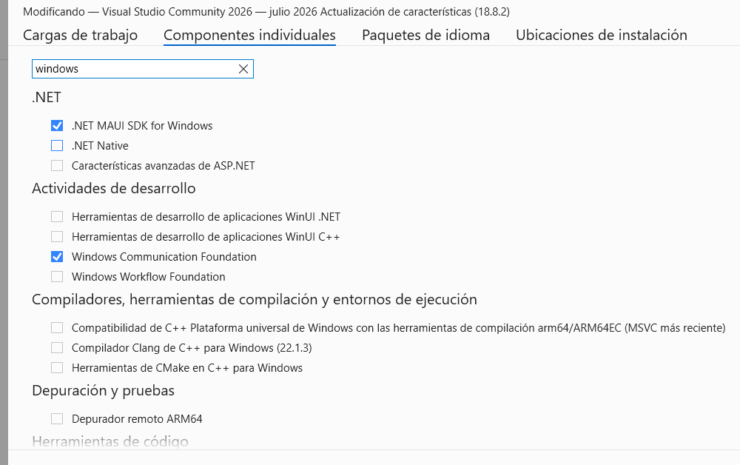
DESARROLLO
DESARROLLO
  OBJETIVO
  CREACIÓN DEL SERVIDOR RESTFUL
  CREACIÓN DEL PROYECTO – CLIENTE CONSOLA
  CREACIÓN DEL PROYECTO – CLIENTE ESCRITORIO
  CREACIÓN DEL PROYECTO – CLIENTE WEB
  CREACIÓN DEL PROYECTO – CLIENTE MOVIL
CONCLUSIONES
RECOMENDACIONES
1.2.2 Creación del Proyecto
Una vez activado IIS, se debe descargar como herramientas “Windows Communication Foundation”

Slide 7
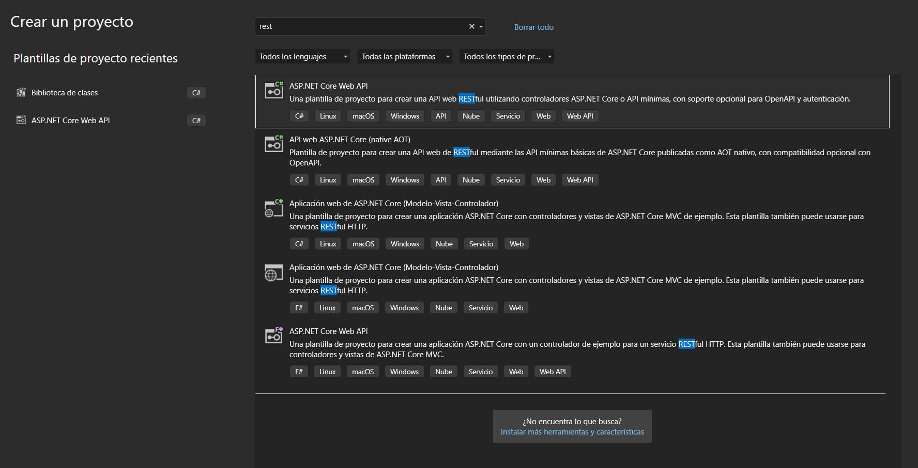
DESARROLLO
DESARROLLO
  OBJETIVO
  CREACIÓN DEL SERVIDOR RESTFUL
  CREACIÓN DEL PROYECTO – CLIENTE CONSOLA
  CREACIÓN DEL PROYECTO – CLIENTE ESCRITORIO
  CREACIÓN DEL PROYECTO – CLIENTE WEB
  CREACIÓN DEL PROYECTO – CLIENTE MOVIL
CONCLUSIONES
RECOMENDACIONES
Se debe crear un proyecto ASP .NET CORE Web API, que va a ser el proyecto que tendrá el servidor restful.

Slide 8
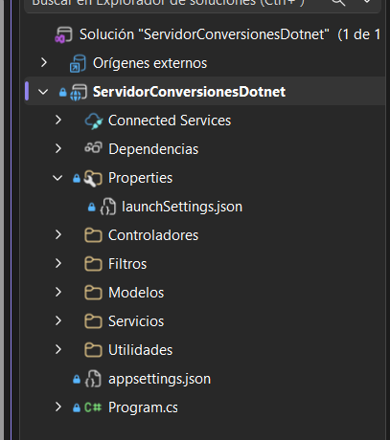
DESARROLLO
DESARROLLO
  OBJETIVO
  CREACIÓN DEL SERVIDOR RESTFUL
  CREACIÓN DEL PROYECTO – CLIENTE CONSOLA
  CREACIÓN DEL PROYECTO – CLIENTE ESCRITORIO
  CREACIÓN DEL PROYECTO – CLIENTE WEB
  CREACIÓN DEL PROYECTO – CLIENTE MOVIL
CONCLUSIONES
RECOMENDACIONES
ESTRUCTURA MVC
Aplicando un patrón arquitectónico MVC y configuración de DOTNET para levantar el servidor web

Slide 9
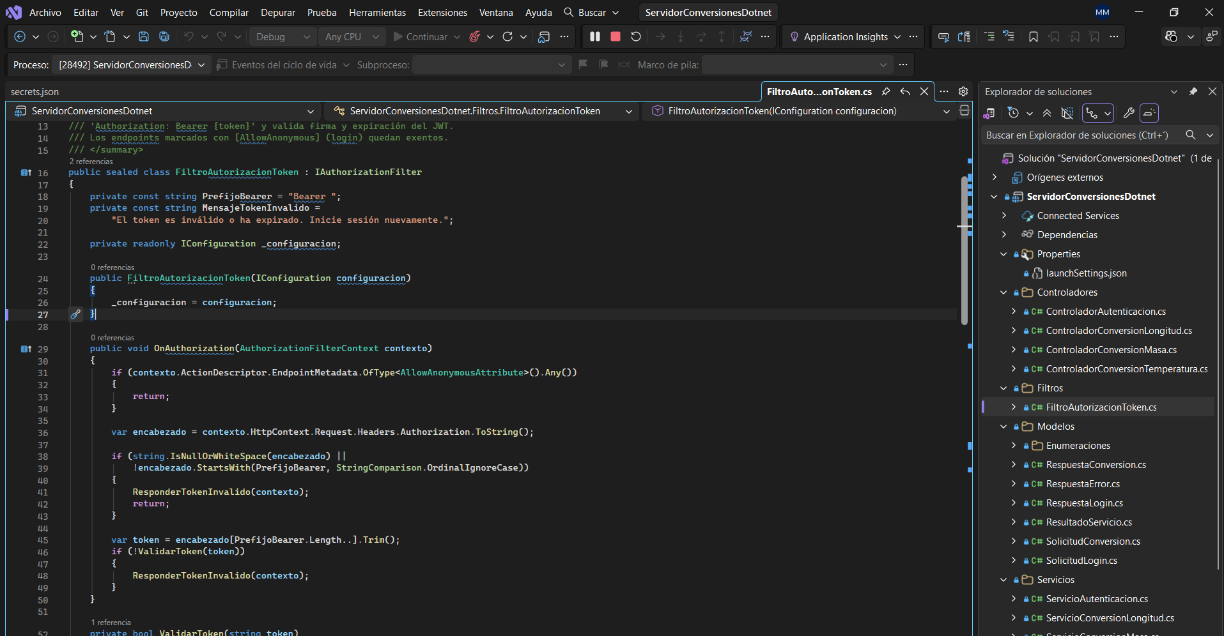
DESARROLLO
DESARROLLO
  OBJETIVO
  CREACIÓN DEL SERVIDOR RESTFUL
  CREACIÓN DEL PROYECTO – CLIENTE CONSOLA
  CREACIÓN DEL PROYECTO – CLIENTE ESCRITORIO
  CREACIÓN DEL PROYECTO – CLIENTE WEB
  CREACIÓN DEL PROYECTO – CLIENTE MOVIL
CONCLUSIONES
RECOMENDACIONES
1.2.3 Creación del WebService
Dentro del proyecto se debe crearlos diferentes modelos para poder generar las conversiones y la autenticación

Slide 10
DESARROLLO
DESARROLLO
  OBJETIVO
  CREACIÓN DEL SERVIDOR RESTFUL
  CREACIÓN DEL PROYECTO – CLIENTE CONSOLA
  CREACIÓN DEL PROYECTO – CLIENTE ESCRITORIO
  CREACIÓN DEL PROYECTO – CLIENTE WEB
  CREACIÓN DEL PROYECTO – CLIENTE MOVIL
CONCLUSIONES
RECOMENDACIONES
Se codifica el webservice bajo los siguientes lineamientos
1. Se deja preparado algunos modelos para poder implementar una respuesta restful
public sealed class RespuestaConversion { /// <summary>Resultado de la conversión.</summary> public double ValorConvertido { get; set; } /// <summary>Unidad de origen recibida en la solicitud.</summary> public string UnidadOrigen { get; set; } = string.Empty; /// <summary>Unidad de destino recibida en la solicitud.</summary> public string UnidadDestino { get; set; } = string.Empty; }

Slide 11
DESARROLLO
DESARROLLO
  OBJETIVO
  CREACIÓN DEL SERVIDOR RESTFUL
  CREACIÓN DEL PROYECTO – CLIENTE CONSOLA
  CREACIÓN DEL PROYECTO – CLIENTE ESCRITORIO
  CREACIÓN DEL PROYECTO – CLIENTE WEB
  CREACIÓN DEL PROYECTO – CLIENTE MOVIL
CONCLUSIONES
RECOMENDACIONES
[Route("api/autenticacion")] [ApiController] [AllowAnonymous] public sealed class ControladorAutenticacion : ControllerBase { private readonly ServicioAutenticacion _servicioAutenticacion; public ControladorAutenticacion(ServicioAutenticacion servicioAutenticacion) { _servicioAutenticacion = servicioAutenticacion; } /// <summary>POST /api/autenticacion/login</summary> [HttpPost("login")] [ProducesResponseType(typeof(RespuestaLogin), StatusCodes.Status200OK)] [ProducesResponseType(typeof(RespuestaError), StatusCodes.Status400BadRequest)] [ProducesResponseType(typeof(RespuestaError), StatusCodes.Status401Unauthorized)] public IActionResult IniciarSesion([FromBody] SolicitudLogin solicitud) { var resultado = _servicioAutenticacion.IniciarSesion(solicitud ?? new SolicitudLogin()); if (!resultado.Exitoso) { return StatusCode(resultado.Error!.Codigo, resultado.Error); } return Ok(resultado.Valor); } }
2. Se configura el endpoint de nuestro servicio web.
3. Se crean los atributos respectivos.

Slide 12
DESARROLLO
DESARROLLO
  OBJETIVO
  CREACIÓN DEL SERVIDOR RESTFUL
  CREACIÓN DEL PROYECTO – CLIENTE CONSOLA
  CREACIÓN DEL PROYECTO – CLIENTE ESCRITORIO
  CREACIÓN DEL PROYECTO – CLIENTE WEB
  CREACIÓN DEL PROYECTO – CLIENTE MOVIL
CONCLUSIONES
RECOMENDACIONES
4. Se crean los métodos respectivos, incluyendo el de autenticación
public ResultadoServicio<RespuestaLogin> IniciarSesion(SolicitudLogin solicitud) { if (string.IsNullOrWhiteSpace(solicitud.Usuario) || string.IsNullOrWhiteSpace(solicitud.Contrasena)) { return ResultadoServicio<RespuestaLogin>.ConError(new RespuestaError { Codigo = 400, Mensaje = "El usuario y la contraseña son obligatorios.", Detalle = "Los campos 'usuario' y 'contrasena' no pueden estar vacíos." }); } var usuarioDemo = _configuracion["USUARIO_DEMO"]; var contrasenaDemo = _configuracion["CONTRASENA_DEMO"]; var credencialesCorrectas = !string.IsNullOrWhiteSpace(usuarioDemo) && !string.IsNullOrWhiteSpace(contrasenaDemo) && string.Equals(solicitud.Usuario.Trim(), usuarioDemo, StringComparison.Ordinal) && string.Equals(solicitud.Contrasena, contrasenaDemo, StringComparison.Ordinal); if (!credencialesCorrectas) { return ResultadoServicio<RespuestaLogin>.ConError(new RespuestaError { Codigo = 401, Mensaje = "Usuario o contraseña incorrectos.", Detalle = "Las credenciales enviadas no coinciden con las registradas." }); } }

Slide 13
DESARROLLO
DESARROLLO
  OBJETIVO
  CREACIÓN DEL SERVIDOR RESTFUL
  CREACIÓN DEL PROYECTO – CLIENTE CONSOLA
  CREACIÓN DEL PROYECTO – CLIENTE ESCRITORIO
  CREACIÓN DEL PROYECTO – CLIENTE WEB
  CREACIÓN DEL PROYECTO – CLIENTE MOVIL
CONCLUSIONES
RECOMENDACIONES
4. Se crean los métodos respectivos, incluyendo el de autenticación
public sealed class SolicitudConversion { /// <summary>Valor numérico a convertir.</summary> public double? Valor { get; set; } /// <summary>Unidad de origen (nombre del enum, sin distinción de mayúsculas/minúsculas).</summary> public string? UnidadOrigen { get; set; } /// <summary>Unidad de destino (nombre del enum, sin distinción de mayúsculas/minúsculas).</summary> public string? UnidadDestino { get; set; } }

Slide 14
DESARROLLO
DESARROLLO
  OBJETIVO
  CREACIÓN DEL SERVIDOR RESTFUL
  CREACIÓN DEL PROYECTO – CLIENTE CONSOLA
  CREACIÓN DEL PROYECTO – CLIENTE ESCRITORIO
  CREACIÓN DEL PROYECTO – CLIENTE WEB
  CREACIÓN DEL PROYECTO – CLIENTE MOVIL
CONCLUSIONES
RECOMENDACIONES
4. Se crean los métodos respectivos, incluyendo el de autenticación
public sealed class ResultadoServicio<T> { /// <summary>Indica si la operación se resolvió correctamente.</summary> public bool Exitoso { get; private init; } /// <summary>Valor obtenido cuando <see cref="Exitoso"/> es verdadero.</summary> public T? Valor { get; private init; } /// <summary>Error devuelto cuando <see cref="Exitoso"/> es falso.</summary> public RespuestaError? Error { get; private init; } /// <summary>Crea un resultado exitoso con el valor indicado.</summary> public static ResultadoServicio<T> ConExito(T valor) => new() { Exitoso = true, Valor = valor }; /// <summary>Crea un resultado fallido con el error indicado.</summary> public static ResultadoServicio<T> ConError(RespuestaError error) => new() { Exitoso = false, Error = error }; }

Slide 15
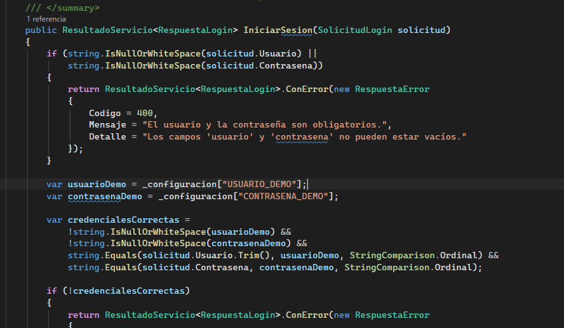
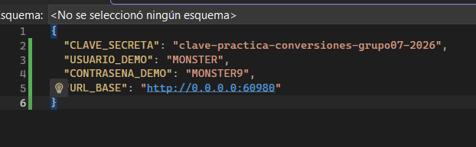
DESARROLLO
DESARROLLO
  OBJETIVO
  CREACIÓN DEL SERVIDOR RESTFUL
  CREACIÓN DEL PROYECTO – CLIENTE CONSOLA
  CREACIÓN DEL PROYECTO – CLIENTE ESCRITORIO
  CREACIÓN DEL PROYECTO – CLIENTE WEB
  CREACIÓN DEL PROYECTO – CLIENTE MOVIL
CONCLUSIONES
RECOMENDACIONES
Dentro del archivo svc se concentra la lógica que se puede observar en la Tabla junto a la complementaria para gestionar la autenticación con tokens y la autenticación que maneja credenciales hardcodeadas en código (Usuario: MONSTER, Contraseña: MONSTER9)

Slide 16
DESARROLLO
DESARROLLO
  OBJETIVO
  CREACIÓN DEL SERVIDOR RESTFUL
  CREACIÓN DEL PROYECTO – CLIENTE CONSOLA
  CREACIÓN DEL PROYECTO – CLIENTE ESCRITORIO
  CREACIÓN DEL PROYECTO – CLIENTE WEB
  CREACIÓN DEL PROYECTO – CLIENTE MOVIL
CONCLUSIONES
RECOMENDACIONES
Esta clase contiene la lógica que se puede observar en la Tabla junto a la complementaria para gestionar la autenticación con tokens
public RespuestaLogin Crear(string usuario) { var clave = _configuracion["CLAVE_SECRETA"]; if (string.IsNullOrWhiteSpace(clave)) { throw new InvalidOperationException( "Falta la variable CLAVE_SECRETA en el archivo .development.env."); } var minutosTexto = _configuracion["TIEMPO_EXPIRACION_MINUTOS"]; var minutos = int.TryParse(minutosTexto, out var minutosLeidos) && minutosLeidos > 0 ? minutosLeidos : ExpiracionPorDefectoMinutos; var expiracion = DateTime.UtcNow.AddMinutes(minutos); var credenciales = new SigningCredentials( new SymmetricSecurityKey(Encoding.UTF8.GetBytes(clave)), SecurityAlgorithms.HmacSha256); var descriptor = new SecurityTokenDescriptor { Subject = new ClaimsIdentity(new[] { new Claim(ClaimTypes.Name, usuario), new Claim(JwtRegisteredClaimNames.Jti, Guid.NewGuid().ToString()) }), Expires = expiracion, NotBefore = DateTime.UtcNow, SigningCredentials = credenciales, Issuer = "ServidorConversionesDotnet", Audience = "ClientesConversionUnidades" };

Slide 17
DESARROLLO
DESARROLLO
  OBJETIVO
  CREACIÓN DEL SERVIDOR RESTFUL
  CREACIÓN DEL PROYECTO – CLIENTE CONSOLA
  CREACIÓN DEL PROYECTO – CLIENTE ESCRITORIO
  CREACIÓN DEL PROYECTO – CLIENTE WEB
  CREACIÓN DEL PROYECTO – CLIENTE MOVIL
CONCLUSIONES
RECOMENDACIONES
1.2.5 Lógica
Ahora se procede a completar el resto de la lógica, donde las utilidades exponen la lógica (utilizando factores de conversión y fórmulas)
public sealed class RespuestaConversion { /// <summary>Resultado de la conversión.</summary> public double ValorConvertido { get; set; } /// <summary>Unidad de origen recibida en la solicitud.</summary> public string UnidadOrigen { get; set; } = string.Empty; /// <summary>Unidad de destino recibida en la solicitud.</summary> public string UnidadDestino { get; set; } = string.Empty; }

Slide 18
DESARROLLO
DESARROLLO
  OBJETIVO
  CREACIÓN DEL SERVIDOR RESTFUL
  CREACIÓN DEL PROYECTO – CLIENTE CONSOLA
  CREACIÓN DEL PROYECTO – CLIENTE ESCRITORIO
  CREACIÓN DEL PROYECTO – CLIENTE WEB
  CREACIÓN DEL PROYECTO – CLIENTE MOVIL
CONCLUSIONES
RECOMENDACIONES
public sealed class ServicioConversionLongitud { private static readonly Dictionary<UnidadLongitud, double> FactorAMetro = new() { [UnidadLongitud.Pie] = 0.3048, [UnidadLongitud.Centimetro] = 0.01, [UnidadLongitud.Metro] = 1, [UnidadLongitud.Milla] = 1609.34, [UnidadLongitud.Yarda] = 0.9144 }; /// <summary> /// Convierte el valor recibido de la unidad de origen a la unidad de destino. /// </summary> public ResultadoServicio<RespuestaConversion> Convertir(SolicitudConversion solicitud) { if (solicitud.Valor is null || string.IsNullOrWhiteSpace(solicitud.UnidadOrigen) || string.IsNullOrWhiteSpace(solicitud.UnidadDestino)) { return ResultadoServicio<RespuestaConversion>.ConError(new RespuestaError { Codigo = 400, Mensaje = "Debe ingresar el valor, la unidad de origen y la unidad de destino.", Detalle = "Los campos 'valor', 'unidadOrigen' y 'unidadDestino' son obligatorios." }); }
Ahora se procede a completar el resto de la lógica, donde las utilidades exponen la lógica (utilizando factores de conversión y fórmulas)

Slide 19
DESARROLLO
DESARROLLO
  OBJETIVO
  CREACIÓN DEL SERVIDOR RESTFUL
  CREACIÓN DEL PROYECTO – CLIENTE CONSOLA
  CREACIÓN DEL PROYECTO – CLIENTE ESCRITORIO
  CREACIÓN DEL PROYECTO – CLIENTE WEB
  CREACIÓN DEL PROYECTO – CLIENTE MOVIL
CONCLUSIONES
RECOMENDACIONES
public sealed class ServicioConversionMasa { private static readonly Dictionary<UnidadMasa, double> FactorAKilogramo = new() { [UnidadMasa.Miligramo] = 1e-6, [UnidadMasa.Gramo] = 0.001, [UnidadMasa.Kilogramo] = 1, [UnidadMasa.Tonelada] = 1000, [UnidadMasa.Onza] = 0.0283495 }; /// <summary> /// Convierte el valor recibido de la unidad de origen a la unidad de destino. /// </summary> public ResultadoServicio<RespuestaConversion> Convertir(SolicitudConversion solicitud) { if (solicitud.Valor is null || string.IsNullOrWhiteSpace(solicitud.UnidadOrigen) || string.IsNullOrWhiteSpace(solicitud.UnidadDestino)) { return ResultadoServicio<RespuestaConversion>.ConError(new RespuestaError { Codigo = 400, Mensaje = "Debe ingresar el valor, la unidad de origen y la unidad de destino.", Detalle = "Los campos 'valor', 'unidadOrigen' y 'unidadDestino' son obligatorios." }); }
Ahora se procede a completar el resto de la lógica, donde las utilidades exponen la lógica (utilizando factores de conversión y fórmulas)

Slide 20
DESARROLLO
DESARROLLO
  OBJETIVO
  CREACIÓN DEL SERVIDOR RESTFUL
  CREACIÓN DEL PROYECTO – CLIENTE CONSOLA
  CREACIÓN DEL PROYECTO – CLIENTE ESCRITORIO
  CREACIÓN DEL PROYECTO – CLIENTE WEB
  CREACIÓN DEL PROYECTO – CLIENTE MOVIL
CONCLUSIONES
RECOMENDACIONES
public sealed class ServicioConversionTemperatura { private const double KelvinMinimo = 0; private const double KelvinMaximo = 373.15; /// <summary> /// Convierte el valor recibido de la unidad de origen a la unidad de destino. /// </summary> public ResultadoServicio<RespuestaConversion> Convertir(SolicitudConversion solicitud) { if (solicitud.Valor is null || string.IsNullOrWhiteSpace(solicitud.UnidadOrigen) || string.IsNullOrWhiteSpace(solicitud.UnidadDestino)) { return ResultadoServicio<RespuestaConversion>.ConError(new RespuestaError { Codigo = 400, Mensaje = "Debe ingresar el valor, la unidad de origen y la unidad de destino.", Detalle = "Los campos 'valor', 'unidadOrigen' y 'unidadDestino' son obligatorios." }); } if (!ConversorEnum.IntentarConvertir(solicitud.UnidadOrigen, out UnidadTemperatura origen) || !ConversorEnum.IntentarConvertir(solicitud.UnidadDestino, out UnidadTemperatura destino)) { return ResultadoServicio<RespuestaConversion>.ConError(new RespuestaError { Codigo = 400, Mensaje = "La unidad especificada no es válida.", Detalle = $"Las unidades '{solicitud.UnidadOrigen}' y '{solicitud.UnidadDestino}' " + "no corresponden a unidades de temperatura admitidas." }); } if (origen == destino) { return ResultadoServicio<RespuestaConversion>.ConError(new RespuestaError
Ahora se procede a completar el resto de la lógica, donde las utilidades exponen la lógica (utilizando factores de conversión y fórmulas)

Slide 21
DESARROLLO
DESARROLLO
  OBJETIVO
  CREACIÓN DEL SERVIDOR RESTFUL
  CREACIÓN DEL PROYECTO – CLIENTE CONSOLA
  CREACIÓN DEL PROYECTO – CLIENTE ESCRITORIO
  CREACIÓN DEL PROYECTO – CLIENTE WEB
  CREACIÓN DEL PROYECTO – CLIENTE MOVIL
CONCLUSIONES
RECOMENDACIONES
private RegistroConversores() { conversores = new Dictionary<CategoriaUnidad, IConversorUnidad>(); Registrar(new ConversorTemperatura()); Registrar(new ConversorLongitud()); Registrar(new ConversorMasa()); } public static RegistroConversores Actual { get { return InstanciaCompartida; } } public void Registrar(IConversorUnidad conversor) { if (conversor == null) throw new ArgumentNullException("conversor"); conversores[conversor.Categoria] = conversor; } public IConversorUnidad Obtener(CategoriaUnidad categoria) { IConversorUnidad conversor; if (!conversores.TryGetValue(categoria, out conversor)) { throw new ArgumentOutOfRangeException( "categoria", string.Format("No existe un conversor registrado para la categoría '{0}'.", categoria)); } return conversor; }
Ahora se procede a completar el resto de la lógica, donde las utilidades exponen la lógica (utilizando factores de conversión y fórmulas)

Slide 22
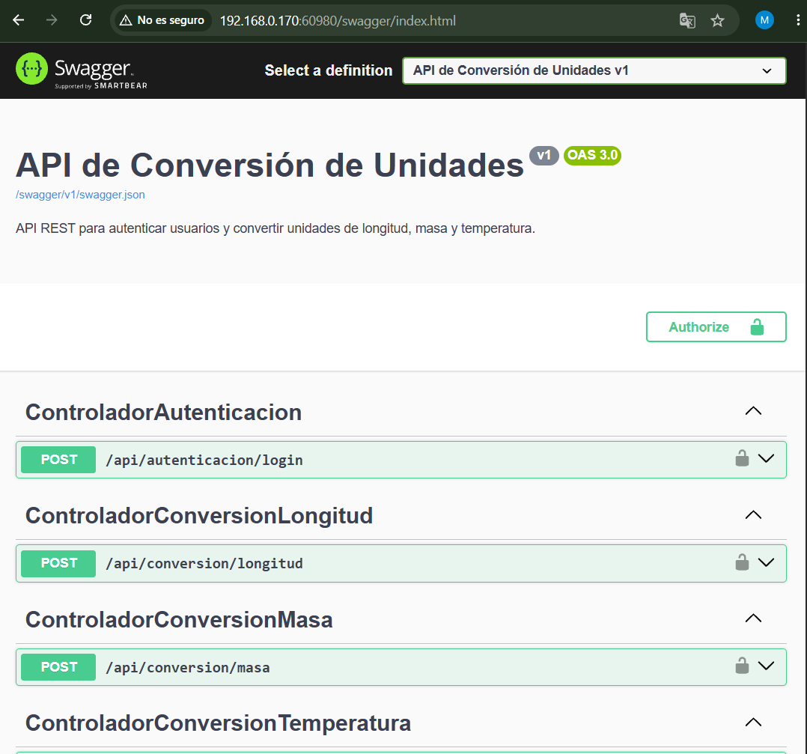
DESARROLLO
DESARROLLO
  OBJETIVO
  CREACIÓN DEL SERVIDOR RESTFUL
  CREACIÓN DEL PROYECTO – CLIENTE CONSOLA
  CREACIÓN DEL PROYECTO – CLIENTE ESCRITORIO
  CREACIÓN DEL PROYECTO – CLIENTE WEB
  CREACIÓN DEL PROYECTO – CLIENTE MOVIL
CONCLUSIONES
RECOMENDACIONES
1.2.6 Ejecución en Servidor
Se ejecuta el programa corriendo en nuestro servidor y se comprueba de forma correcta entrando a la documentación de swagger
http://localhost:60980/swagger/index.html

Slide 23
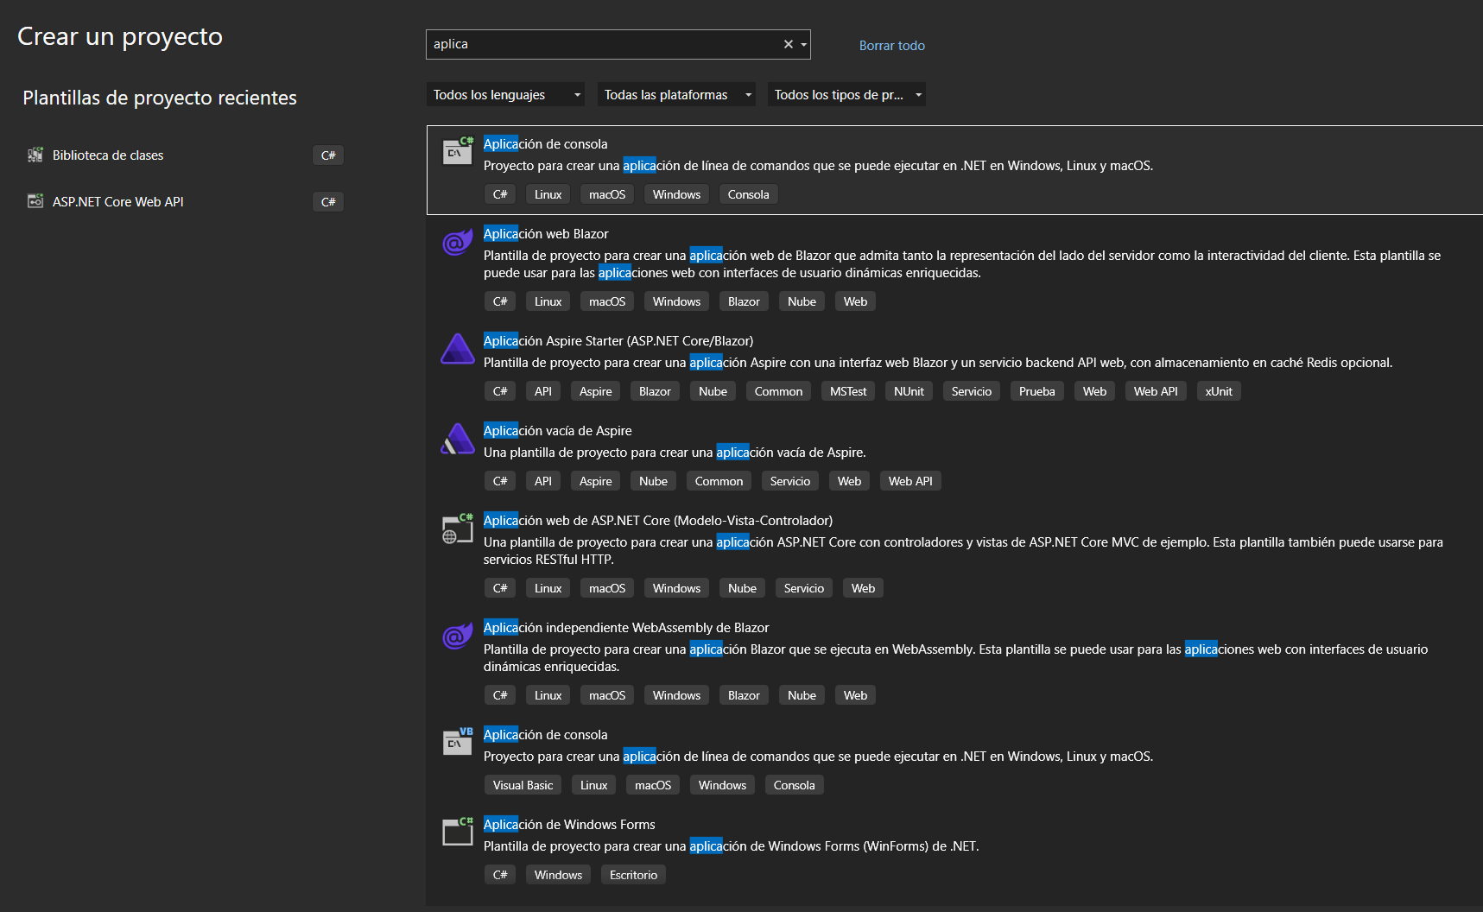
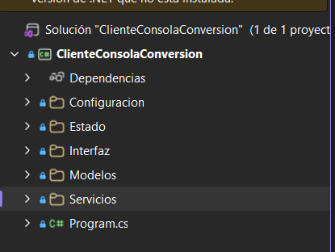
DESARROLLO
DESARROLLO
  OBJETIVO
  CREACIÓN DEL SERVIDOR RESTFUL
  CREACIÓN DEL PROYECTO – CLIENTE CONSOLA
  CREACIÓN DEL PROYECTO – CLIENTE ESCRITORIO
  CREACIÓN DEL PROYECTO – CLIENTE WEB
  CREACIÓN DEL PROYECTO – CLIENTE MOVIL
CONCLUSIONES
RECOMENDACIONES
1.3 CREACIÓN DEL PROYECTO CLIENTE CONSOLA
Para el cliente consola se uso Visual Studio en el cual se debe crear un nuevo proyecto para ello se seleccionó al momento de crear un proyecto, el tipo “Aplicación de consola”
Se asigna un nombre al proyecto, se da una ubicacion, y se configura cada carpeta conforme el patrón arquitectónico MVC

Slide 24
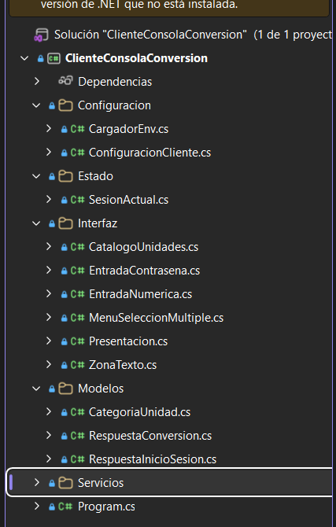

DESARROLLO
DESARROLLO
  OBJETIVO
  CREACIÓN DEL SERVIDOR RESTFUL
  CREACIÓN DEL PROYECTO – CLIENTE CONSOLA
  CREACIÓN DEL PROYECTO – CLIENTE ESCRITORIO
  CREACIÓN DEL PROYECTO – CLIENTE WEB
  CREACIÓN DEL PROYECTO – CLIENTE MOVIL
CONCLUSIONES
RECOMENDACIONES
Una vez que se creó el proyecto se debe generar las diferentes carpetas, donde se colocarán los archivos con código fuente, se deberá ejecutar utilizando el compilador de visual studio

Slide 25
DESARROLLO
DESARROLLO
  OBJETIVO
  CREACIÓN DEL SERVIDOR RESTFUL
  CREACIÓN DEL PROYECTO – CLIENTE CONSOLA
  CREACIÓN DEL PROYECTO – CLIENTE ESCRITORIO
  CREACIÓN DEL PROYECTO – CLIENTE WEB
  CREACIÓN DEL PROYECTO – CLIENTE MOVIL
CONCLUSIONES
RECOMENDACIONES
A continuación se detallarán las clases principales con su código fuente.
namespace ClienteConsolaConversion.Configuracion { public class ConfiguracionCliente { public string UrlBase { get; } private ConfiguracionCliente(string urlBase) { UrlBase = urlBase.TrimEnd('/'); } public static ConfiguracionCliente Cargar() { string? urlBase = null; try { var ruta = AppContext.BaseDirectory; var variables = CargadorEnv.Cargar(ruta); if (variables.TryGetValue("URL_BASE", out var valor) && !string.IsNullOrWhiteSpace(valor)) { urlBase = valor.Trim(); } } catch { } if (string.IsNullOrWhiteSpace(urlBase)) {

Slide 26
DESARROLLO
DESARROLLO
  OBJETIVO
  CREACIÓN DEL SERVIDOR RESTFUL
  CREACIÓN DEL PROYECTO – CLIENTE CONSOLA
  CREACIÓN DEL PROYECTO – CLIENTE ESCRITORIO
  CREACIÓN DEL PROYECTO – CLIENTE WEB
  CREACIÓN DEL PROYECTO – CLIENTE MOVIL
CONCLUSIONES
RECOMENDACIONES
A continuación se detallarán las clases principales con su código fuente.
public class SesionActual { public string? Token { get; private set; } public string? NombreUsuario { get; private set; } public bool Autenticado => !string.IsNullOrEmpty(Token); public void Iniciar(string nombreUsuario, string token) { NombreUsuario = nombreUsuario; Token = token; } public void Cerrar() { NombreUsuario = null; Token = null; } }

Slide 27
DESARROLLO
DESARROLLO
  OBJETIVO
  CREACIÓN DEL SERVIDOR RESTFUL
  CREACIÓN DEL PROYECTO – CLIENTE CONSOLA
  CREACIÓN DEL PROYECTO – CLIENTE ESCRITORIO
  CREACIÓN DEL PROYECTO – CLIENTE WEB
  CREACIÓN DEL PROYECTO – CLIENTE MOVIL
CONCLUSIONES
RECOMENDACIONES
A continuación se detallarán las clases principales con su código fuente.
public enum CategoriaUnidad { Temperatura, Longitud, Masa }

Slide 28
DESARROLLO
DESARROLLO
  OBJETIVO
  CREACIÓN DEL SERVIDOR RESTFUL
  CREACIÓN DEL PROYECTO – CLIENTE CONSOLA
  CREACIÓN DEL PROYECTO – CLIENTE ESCRITORIO
  CREACIÓN DEL PROYECTO – CLIENTE WEB
  CREACIÓN DEL PROYECTO – CLIENTE MOVIL
CONCLUSIONES
RECOMENDACIONES
Se deberá configurar un archivo development.env para contener la url del servidor, también si es necesario se podrían crear secretos en un archivo secret.json para manejar variables de entorno sensibles
# URL del servidor REST para el cliente de consola ejecutado en esta computadora. URL_BASE=http://localhost:60980

Slide 29
DESARROLLO
DESARROLLO
  OBJETIVO
  CREACIÓN DEL SERVIDOR RESTFUL
  CREACIÓN DEL PROYECTO – CLIENTE CONSOLA
  CREACIÓN DEL PROYECTO – CLIENTE ESCRITORIO
  CREACIÓN DEL PROYECTO – CLIENTE WEB
  CREACIÓN DEL PROYECTO – CLIENTE MOVIL
CONCLUSIONES
RECOMENDACIONES
A continuación se detallarán las clases principales con su código fuente.
public async Task<RespuestaInicioSesion> IniciarSesionAsync(string usuario, string contrasena) { ServicioConversionUnidadesClient? cliente = CrearCliente(); try { var solicitud = new SolicitudInicioSesion { NombreUsuario = usuario, Contrasena = contrasena }; return await cliente.IniciarSesionAsync(solicitud); } catch (CommunicationException) { return NuevaRespuestaInicioSesion(MensajeConexion); } catch (TimeoutException) { return NuevaRespuestaInicioSesion(MensajeTiempoAgotado); } finally { Finalizar(cliente); } }
public async Task<RespuestaConversion> ConvertirAsync( string token, CategoriaUnidad categoria, string unidadOrigen, string unidadDestino, double valor) { var solicitud = new SolicitudConversion { Categoria = categoria.ToString(), UnidadOrigen = unidadOrigen, UnidadDestino = unidadDestino, Valor = valor.ToString(CultureInfo.InvariantCulture) }; ServicioConversionUnidadesClient? cliente = CrearCliente(); try { RespuestaConversionMensaje respuesta = await cliente.ConvertirAsync(token, solicitud); if (respuesta?.ConvertirResult is null) { return NuevaRespuestaConversion(MensajeRespuestaVacia); }

Slide 30
DESARROLLO
DESARROLLO
  OBJETIVO
  CREACIÓN DEL SERVIDOR RESTFUL
  CREACIÓN DEL PROYECTO – CLIENTE CONSOLA
  CREACIÓN DEL PROYECTO – CLIENTE ESCRITORIO
  CREACIÓN DEL PROYECTO – CLIENTE WEB
  CREACIÓN DEL PROYECTO – CLIENTE MOVIL
CONCLUSIONES
RECOMENDACIONES
A continuación se detallarán las clases principales con su código fuente.
private static void Finalizar(ServicioConversionUnidadesClient? cliente) { if (cliente is null) { return; } try { if (cliente.State == CommunicationState.Faulted) { cliente.Abort(); } else { cliente.Close(); } } catch (CommunicationException) { cliente.Abort(); } catch (TimeoutException) { cliente.Abort(); } }
private static RespuestaInicioSesion NuevaRespuestaInicioSesion(string mensaje) { return new RespuestaInicioSesion { Exito = false, Mensaje = mensaje }; } private static RespuestaConversion NuevaRespuestaConversion(string mensaje) { return new RespuestaConversion { Exito = false, ValorConvertido = 0.0, Mensaje = mensaje }; }

Slide 31
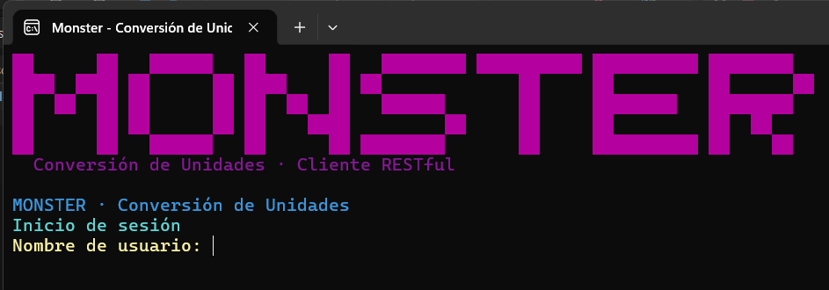
DESARROLLO
DESARROLLO
  OBJETIVO
  CREACIÓN DEL SERVIDOR RESTFUL
  CREACIÓN DEL PROYECTO – CLIENTE CONSOLA
  CREACIÓN DEL PROYECTO – CLIENTE ESCRITORIO
  CREACIÓN DEL PROYECTO – CLIENTE WEB
  CREACIÓN DEL PROYECTO – CLIENTE MOVIL
CONCLUSIONES
RECOMENDACIONES
Se puede verificar que el cliente funciona de forma correcta, se levanta y tiene comunicación
Vista login

Slide 32
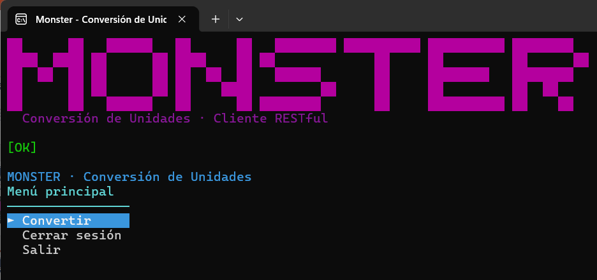
DESARROLLO
DESARROLLO
  OBJETIVO
  CREACIÓN DEL SERVIDOR RESTFUL
  CREACIÓN DEL PROYECTO – CLIENTE CONSOLA
  CREACIÓN DEL PROYECTO – CLIENTE ESCRITORIO
  CREACIÓN DEL PROYECTO – CLIENTE WEB
  CREACIÓN DEL PROYECTO – CLIENTE MOVIL
CONCLUSIONES
RECOMENDACIONES
Vista menú

Slide 33
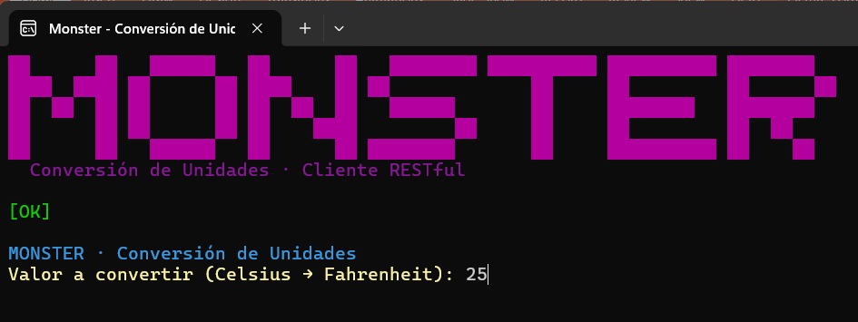
DESARROLLO
DESARROLLO
  OBJETIVO
  CREACIÓN DEL SERVIDOR RESTFUL
  CREACIÓN DEL PROYECTO – CLIENTE CONSOLA
  CREACIÓN DEL PROYECTO – CLIENTE ESCRITORIO
  CREACIÓN DEL PROYECTO – CLIENTE WEB
  CREACIÓN DEL PROYECTO – CLIENTE MOVIL
CONCLUSIONES
RECOMENDACIONES
Vista menú

Slide 34
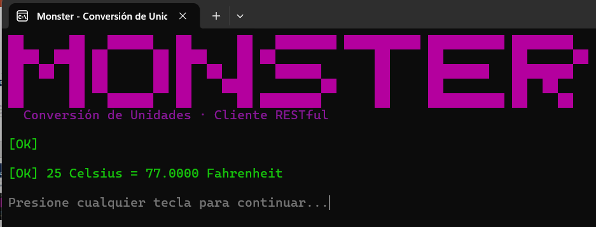
DESARROLLO
DESARROLLO
  OBJETIVO
  CREACIÓN DEL SERVIDOR RESTFUL
  CREACIÓN DEL PROYECTO – CLIENTE CONSOLA
  CREACIÓN DEL PROYECTO – CLIENTE ESCRITORIO
  CREACIÓN DEL PROYECTO – CLIENTE WEB
  CREACIÓN DEL PROYECTO – CLIENTE MOVIL
CONCLUSIONES
RECOMENDACIONES
Vista conversión realizada

Slide 35
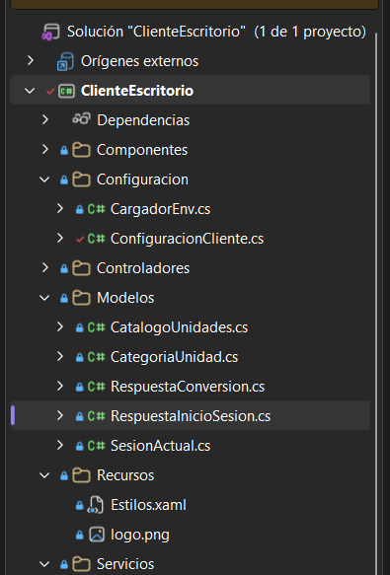
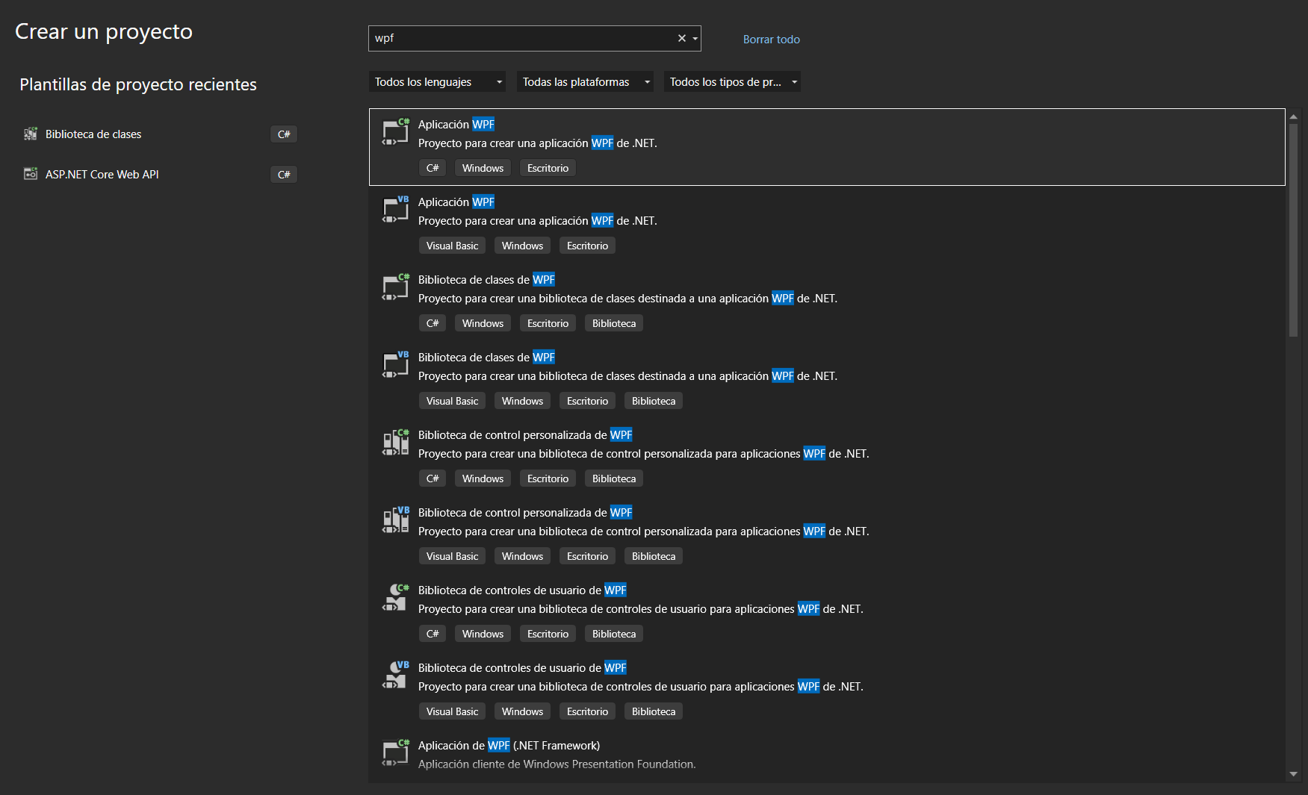
DESARROLLO
DESARROLLO
  OBJETIVO
  CREACIÓN DEL SERVIDOR RESTFUL
  CREACIÓN DEL PROYECTO – CLIENTE CONSOLA
  CREACIÓN DEL PROYECTO – CLIENTE ESCRITORIO
  CREACIÓN DEL PROYECTO – CLIENTE WEB
  CREACIÓN DEL PROYECTO – CLIENTE MOVIL
CONCLUSIONES
RECOMENDACIONES
1.4 CREACIÓN DEL PROYECTO CLIENTE ESCRITORIO
Para el cliente de escritorio se debe crear un proyecto WPF o Windows Presentation Foundation, el cual se inicializará y configurará para manejar el patrón arquitectónico MVC y las carpetas con el código respectivo

Slide 36
DESARROLLO
DESARROLLO
  OBJETIVO
  CREACIÓN DEL SERVIDOR RESTFUL
  CREACIÓN DEL PROYECTO – CLIENTE CONSOLA
  CREACIÓN DEL PROYECTO – CLIENTE ESCRITORIO
  CREACIÓN DEL PROYECTO – CLIENTE WEB
  CREACIÓN DEL PROYECTO – CLIENTE MOVIL
CONCLUSIONES
RECOMENDACIONES
A continuación se detallarán las clases principales con su código fuente.
public class ConfiguracionCliente { public string UrlBase { get; } private ConfiguracionCliente(string urlBase) { UrlBase = urlBase.TrimEnd('/'); } public static ConfiguracionCliente Cargar() { string? urlBase = null; try { var ruta = AppContext.BaseDirectory; var variables = CargadorEnv.Cargar(ruta); if (variables.TryGetValue("URL_BASE", out var valor) && !string.IsNullOrWhiteSpace(valor)) { urlBase = valor.Trim(); } } catch { } if (string.IsNullOrWhiteSpace(urlBase)) { try { urlBase = Environment.GetEnvironmentVariable("URL_BASE"); }
public HttpClient CrearHttpClient() { var httpClient = new HttpClient { BaseAddress = new Uri(UrlBase + "/"), Timeout = TimeSpan.FromSeconds(30) }; return httpClient; } public HttpClient CrearHttpClient(int segundosTimeout) { var httpClient = new HttpClient { BaseAddress = new Uri(UrlBase + "/"), Timeout = TimeSpan.FromSeconds(segundosTimeout > 0 ? segundosTimeout : 30) }; return httpClient; }

Slide 37
DESARROLLO
DESARROLLO
  OBJETIVO
  CREACIÓN DEL SERVIDOR RESTFUL
  CREACIÓN DEL PROYECTO – CLIENTE CONSOLA
  CREACIÓN DEL PROYECTO – CLIENTE ESCRITORIO
  CREACIÓN DEL PROYECTO – CLIENTE WEB
  CREACIÓN DEL PROYECTO – CLIENTE MOVIL
CONCLUSIONES
RECOMENDACIONES
A continuación se detallarán las clases principales con su código fuente.
public async Task<RespuestaInicioSesion> IniciarSesionAsync(string usuario, string contrasena) { try { var solicitud = new { Usuario = usuario, Contrasena = contrasena }; var respuestaHttp = await _httpClient.PostAsJsonAsync("api/autenticacion/login", solicitud, _jsonOptions); var contenido = await respuestaHttp.Content.ReadAsStringAsync(); if (respuestaHttp.IsSuccessStatusCode) { var respuestaLogin = JsonSerializer.Deserialize<RespuestaLoginRest>(contenido, _jsonOptions); if (respuestaLogin is null || string.IsNullOrWhiteSpace(respuestaLogin.Token)) { return NuevaRespuestaInicioSesion(MensajeRespuestaVacia); } return new RespuestaInicioSesion { Exito = true, Token = respuestaLogin.Token, Mensaje = string.Empty }; } var error = JsonSerializer.Deserialize<RespuestaErrorRest>(contenido, _jsonOptions); if (error is not null && !string.IsNullOrWhiteSpace(error.Mensaje)) }

Slide 38

DESARROLLO
DESARROLLO
  OBJETIVO
  CREACIÓN DEL SERVIDOR RESTFUL
  CREACIÓN DEL PROYECTO – CLIENTE CONSOLA
  CREACIÓN DEL PROYECTO – CLIENTE ESCRITORIO
  CREACIÓN DEL PROYECTO – CLIENTE WEB
  CREACIÓN DEL PROYECTO – CLIENTE MOVIL
CONCLUSIONES
RECOMENDACIONES
# URL del servidor REST para el cliente de escritorio ejecutado en esta computadora. URL_BASE=http://localhost:60980
La configuración para la conexión con el servidor se maneja igual que en la conexión desde el cliente de consola
Para poder probar se debe ejecutar desde visual studio
public class RespuestaInicioSesion { public bool Exito { get; set; } public string? Token { get; set; } public string Mensaje { get; set; } = string.Empty; }}

Slide 39
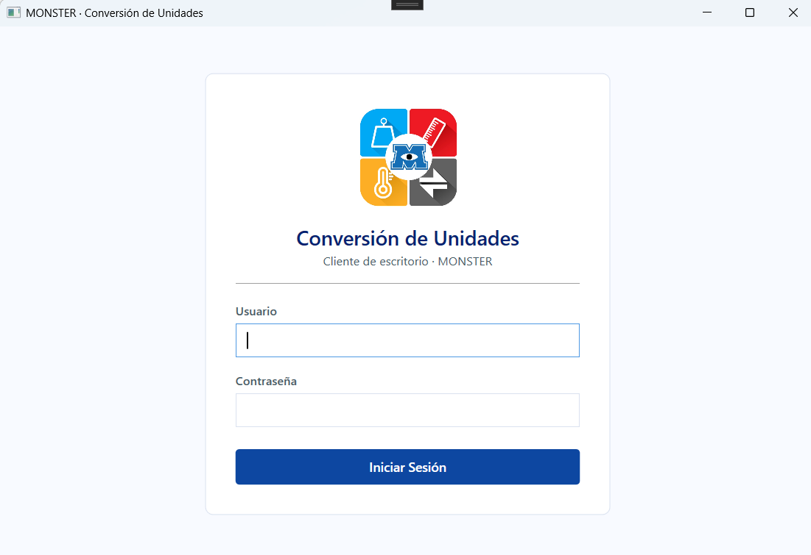
DESARROLLO
DESARROLLO
  OBJETIVO
  CREACIÓN DEL SERVIDOR RESTFUL
  CREACIÓN DEL PROYECTO – CLIENTE CONSOLA
  CREACIÓN DEL PROYECTO – CLIENTE ESCRITORIO
  CREACIÓN DEL PROYECTO – CLIENTE WEB
  CREACIÓN DEL PROYECTO – CLIENTE MOVIL
CONCLUSIONES
RECOMENDACIONES
Vista login

Slide 40
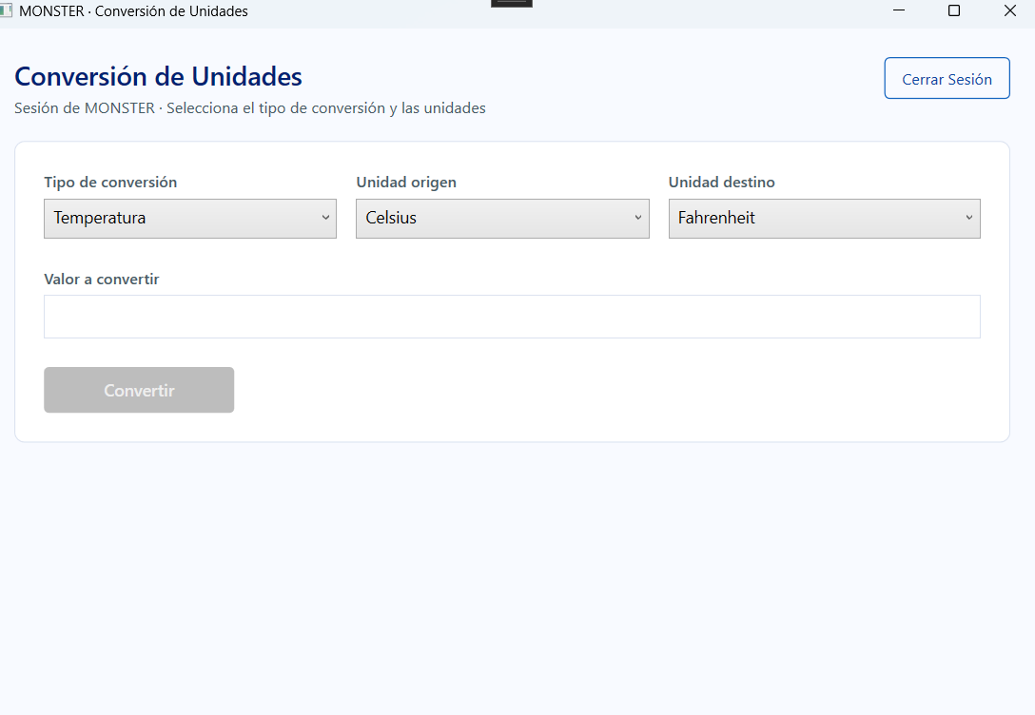
DESARROLLO
DESARROLLO
  OBJETIVO
  CREACIÓN DEL SERVIDOR RESTFUL
  CREACIÓN DEL PROYECTO – CLIENTE CONSOLA
  CREACIÓN DEL PROYECTO – CLIENTE ESCRITORIO
  CREACIÓN DEL PROYECTO – CLIENTE WEB
  CREACIÓN DEL PROYECTO – CLIENTE MOVIL
CONCLUSIONES
RECOMENDACIONES
Vista inicial al iniciar sesión

Slide 41
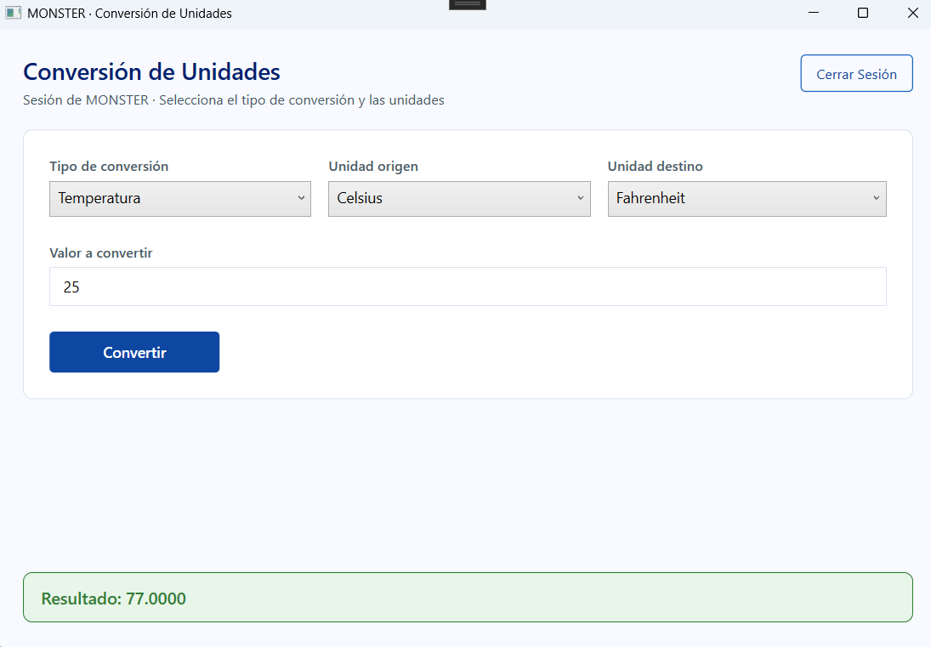
DESARROLLO
DESARROLLO
  OBJETIVO
  CREACIÓN DEL SERVIDOR RESTFUL
  CREACIÓN DEL PROYECTO – CLIENTE CONSOLA
  CREACIÓN DEL PROYECTO – CLIENTE ESCRITORIO
  CREACIÓN DEL PROYECTO – CLIENTE WEB
  CREACIÓN DEL PROYECTO – CLIENTE MOVIL
CONCLUSIONES
RECOMENDACIONES
Vista de una conversión de temperatura

Slide 42
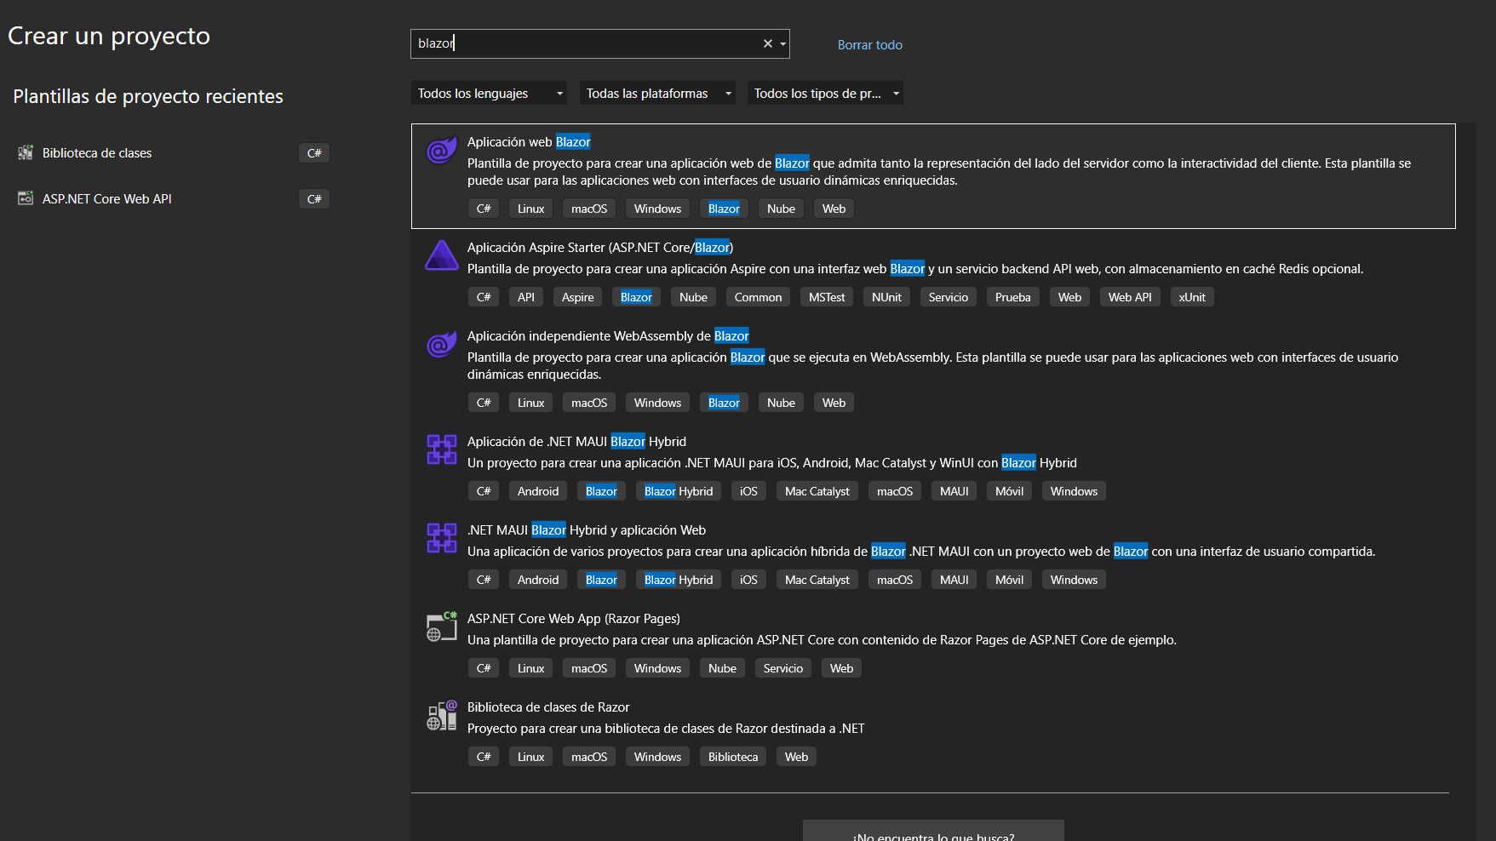
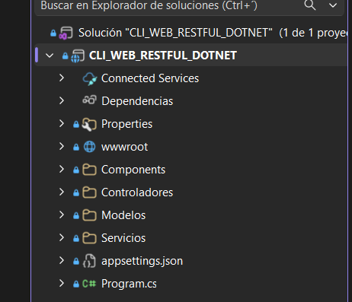
DESARROLLO
DESARROLLO
  OBJETIVO
  CREACIÓN DEL SERVIDOR RESTFUL
  CREACIÓN DEL PROYECTO – CLIENTE CONSOLA
  CREACIÓN DEL PROYECTO – CLIENTE ESCRITORIO
  CREACIÓN DEL PROYECTO – CLIENTE WEB
  CREACIÓN DEL PROYECTO – CLIENTE MOVIL
CONCLUSIONES
RECOMENDACIONES
Para el cliente web se debe crear buscando una Aplicación Web Blazor
1.5 CREACIÓN DEL PROYECTO CLIENTE WEB

Slide 43
DESARROLLO
DESARROLLO
  OBJETIVO
  CREACIÓN DEL SERVIDOR RESTFUL
  CREACIÓN DEL PROYECTO – CLIENTE CONSOLA
  CREACIÓN DEL PROYECTO – CLIENTE ESCRITORIO
  CREACIÓN DEL PROYECTO – CLIENTE WEB
  CREACIÓN DEL PROYECTO – CLIENTE MOVIL
CONCLUSIONES
RECOMENDACIONES
A continuación se detallarán las clases principales con su código fuente.
public async Task<ResultadoLogin> IniciarSesionAsync(CredencialesLogin credenciales) { try { var solicitud = new SolicitudLogin { Usuario = credenciales.NombreUsuario, Contrasena = credenciales.Contrasena }; using var respuesta = await _http.PostAsJsonAsync(_rutaLogin, solicitud); if (respuesta.IsSuccessStatusCode) { var datos = await respuesta.Content.ReadFromJsonAsync<RespuestaLogin>(); if (!string.IsNullOrEmpty(datos?.Token)) return new ResultadoLogin(true, datos.Token, "Sesión iniciada."); return new ResultadoLogin(false, null, "El servidor devolvió una respuesta vacía."); } var error = await LeerErrorAsync(respuesta); if (respuesta.StatusCode is HttpStatusCode.Unauthorized or HttpStatusCode.BadRequest) return new ResultadoLogin(false, null, error.Mensaje ?? "Credenciales incorrectas."); return new ResultadoLogin(false, null, error.Mensaje ?? "No se pudo iniciar sesión."); } catch (TaskCanceledException ex) { _log.LogError(ex, $"Tiempo de espera agotado al llamar a {_rutaLogin}"); return new ResultadoLogin(false, null, "El servidor tardó demasiado en responder."); } catch (HttpRequestException ex) { _log.LogError(ex, "Error de comunicación con la API REST"); return new ResultadoLogin(false, null, "No se pudo contactar con el servidor."); } }

Slide 44
DESARROLLO
DESARROLLO
  OBJETIVO
  CREACIÓN DEL SERVIDOR RESTFUL
  CREACIÓN DEL PROYECTO – CLIENTE CONSOLA
  CREACIÓN DEL PROYECTO – CLIENTE ESCRITORIO
  CREACIÓN DEL PROYECTO – CLIENTE WEB
  CREACIÓN DEL PROYECTO – CLIENTE MOVIL
CONCLUSIONES
RECOMENDACIONES
A continuación se detallarán las clases principales con su código fuente.
public async Task<ResultadoConversionModelo> ConvertirAsync(string token, SolicitudConversionModelo solicitud) { try { var cuerpo = new SolicitudConversion { Valor = (double?)solicitud.Valor, UnidadOrigen = solicitud.UnidadOrigen, UnidadDestino = solicitud.UnidadDestino }; using var peticion = new HttpRequestMessage(HttpMethod.Post, UrlDeConversion(solicitud.Categoria)) { Content = JsonContent.Create(cuerpo) }; peticion.Headers.Authorization = new AuthenticationHeaderValue("Bearer", token); using var respuesta = await _http.SendAsync(peticion); if (respuesta.IsSuccessStatusCode) { var datos = await respuesta.Content.ReadFromJsonAsync<RespuestaConversion>(); return datos is null ? new ResultadoConversionModelo(false, null, "El servidor devolvió una respuesta vacía.") : new ResultadoConversionModelo(true, datos.ValorConvertido, string.Empty); } var error = await LeerErrorAsync(respuesta); if (respuesta.StatusCode == HttpStatusCode.Unauthorized) return new ResultadoConversionModelo(false, null, "La sesión ha expirado."); if (respuesta.StatusCode == HttpStatusCode.BadRequest) return new ResultadoConversionModelo(false, null, error.Mensaje ?? error.Detalle ?? "La solicitud de conversión no es válida."); return new ResultadoConversionModelo(false, null, error.Mensaje ?? "No se pudo realizar la conversión."); } catch (TaskCanceledException ex) { _log.LogError(ex, "Tiempo de espera agotado al llamar a la API de conversión"); return new ResultadoConversionModelo(false, null, "El servidor tardó demasiado en responder."); }

Slide 45
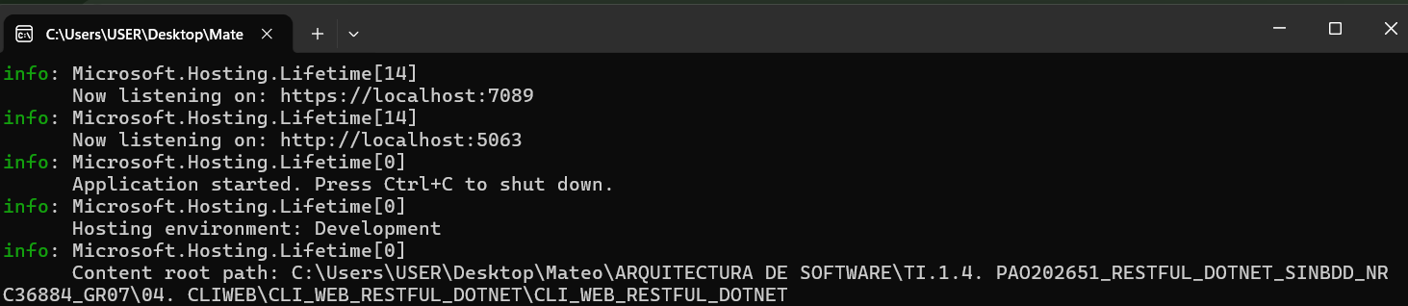
DESARROLLO
DESARROLLO
  OBJETIVO
  CREACIÓN DEL SERVIDOR RESTFUL
  CREACIÓN DEL PROYECTO – CLIENTE CONSOLA
  CREACIÓN DEL PROYECTO – CLIENTE ESCRITORIO
  CREACIÓN DEL PROYECTO – CLIENTE WEB
  CREACIÓN DEL PROYECTO – CLIENTE MOVIL
CONCLUSIONES
RECOMENDACIONES
Consola de la aplicación web

Slide 46
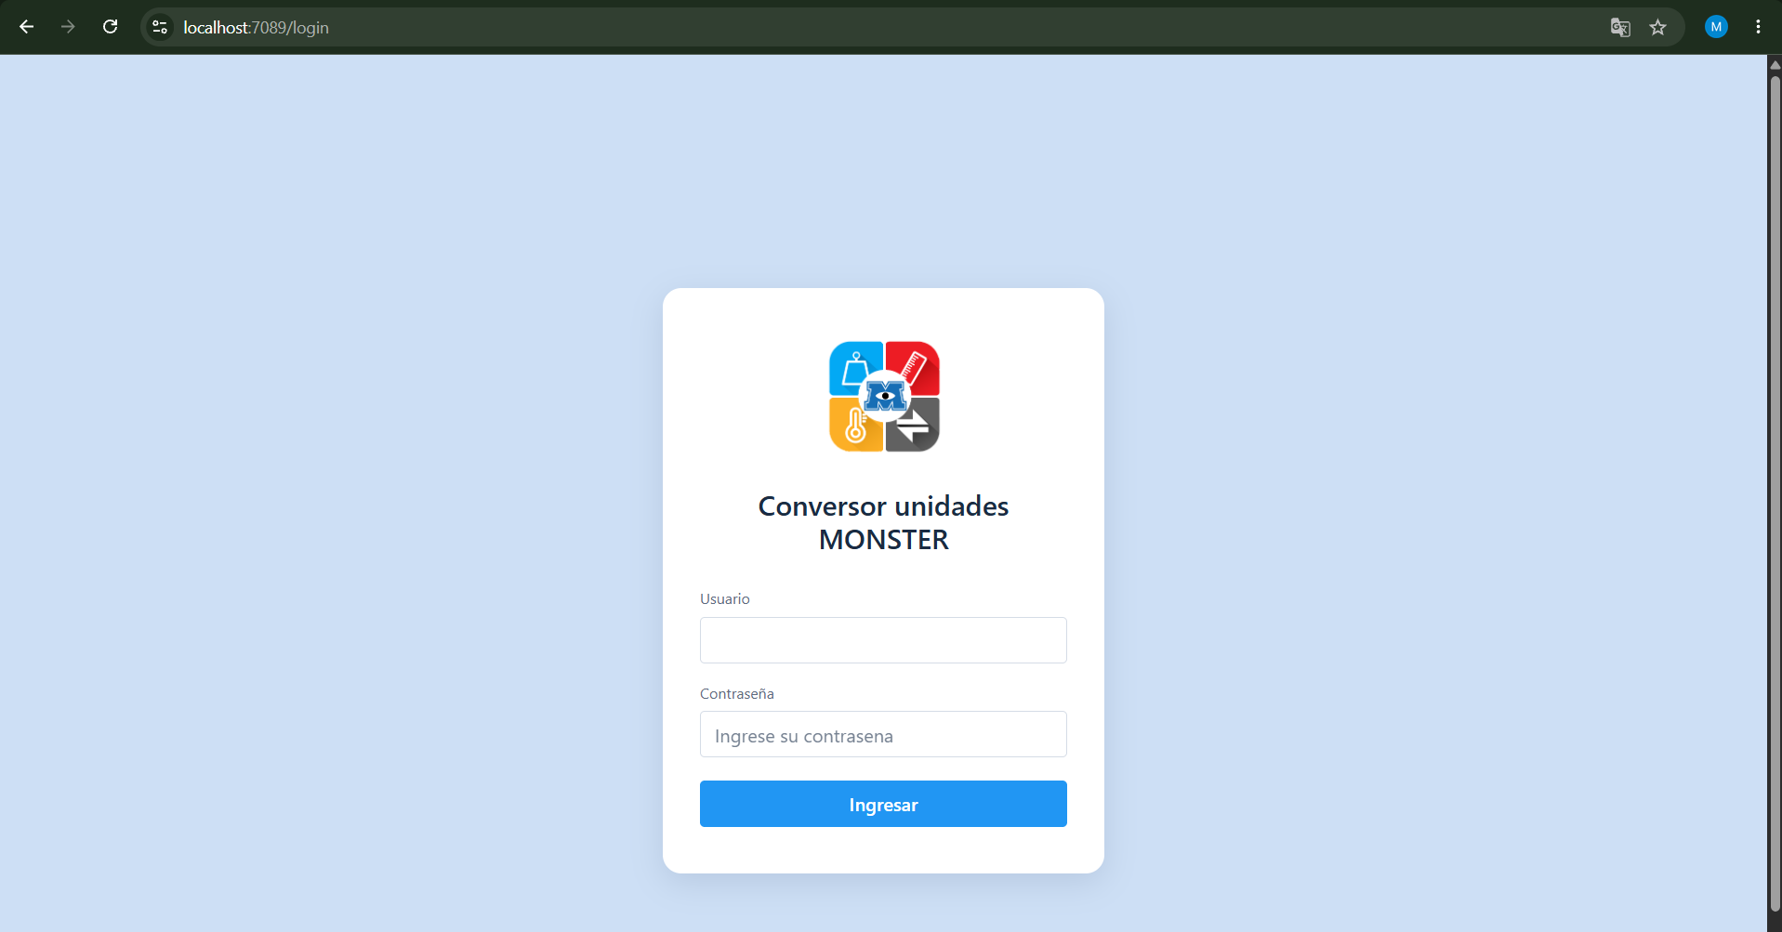
DESARROLLO
DESARROLLO
  OBJETIVO
  CREACIÓN DEL SERVIDOR RESTFUL
  CREACIÓN DEL PROYECTO – CLIENTE CONSOLA
  CREACIÓN DEL PROYECTO – CLIENTE ESCRITORIO
  CREACIÓN DEL PROYECTO – CLIENTE WEB
  CREACIÓN DEL PROYECTO – CLIENTE MOVIL
CONCLUSIONES
RECOMENDACIONES
Vista login

Slide 47
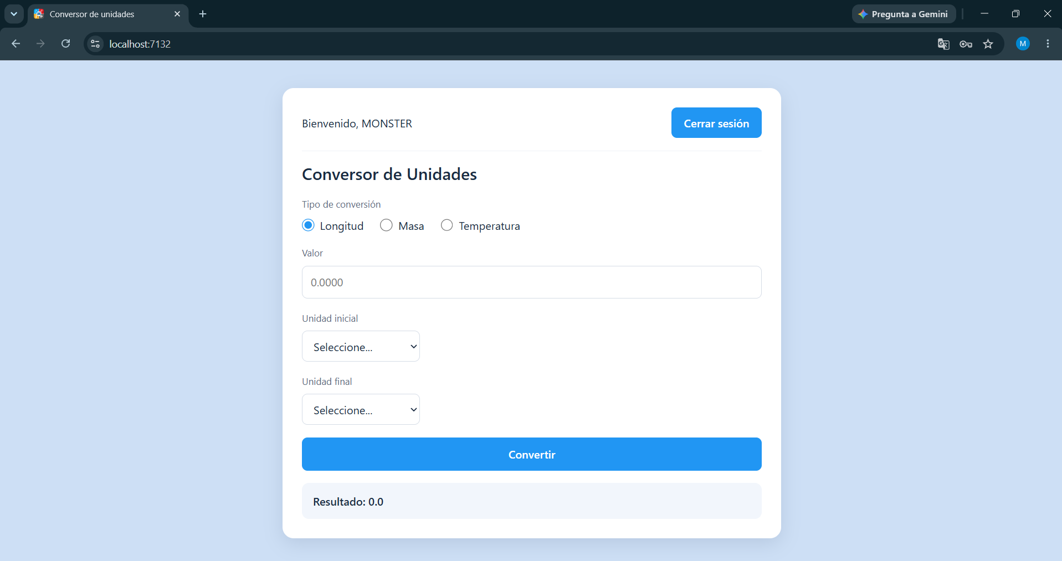
DESARROLLO
DESARROLLO
  OBJETIVO
  CREACIÓN DEL SERVIDOR RESTFUL
  CREACIÓN DEL PROYECTO – CLIENTE CONSOLA
  CREACIÓN DEL PROYECTO – CLIENTE ESCRITORIO
  CREACIÓN DEL PROYECTO – CLIENTE WEB
  CREACIÓN DEL PROYECTO – CLIENTE MOVIL
CONCLUSIONES
RECOMENDACIONES
Vista Conversor

Slide 48
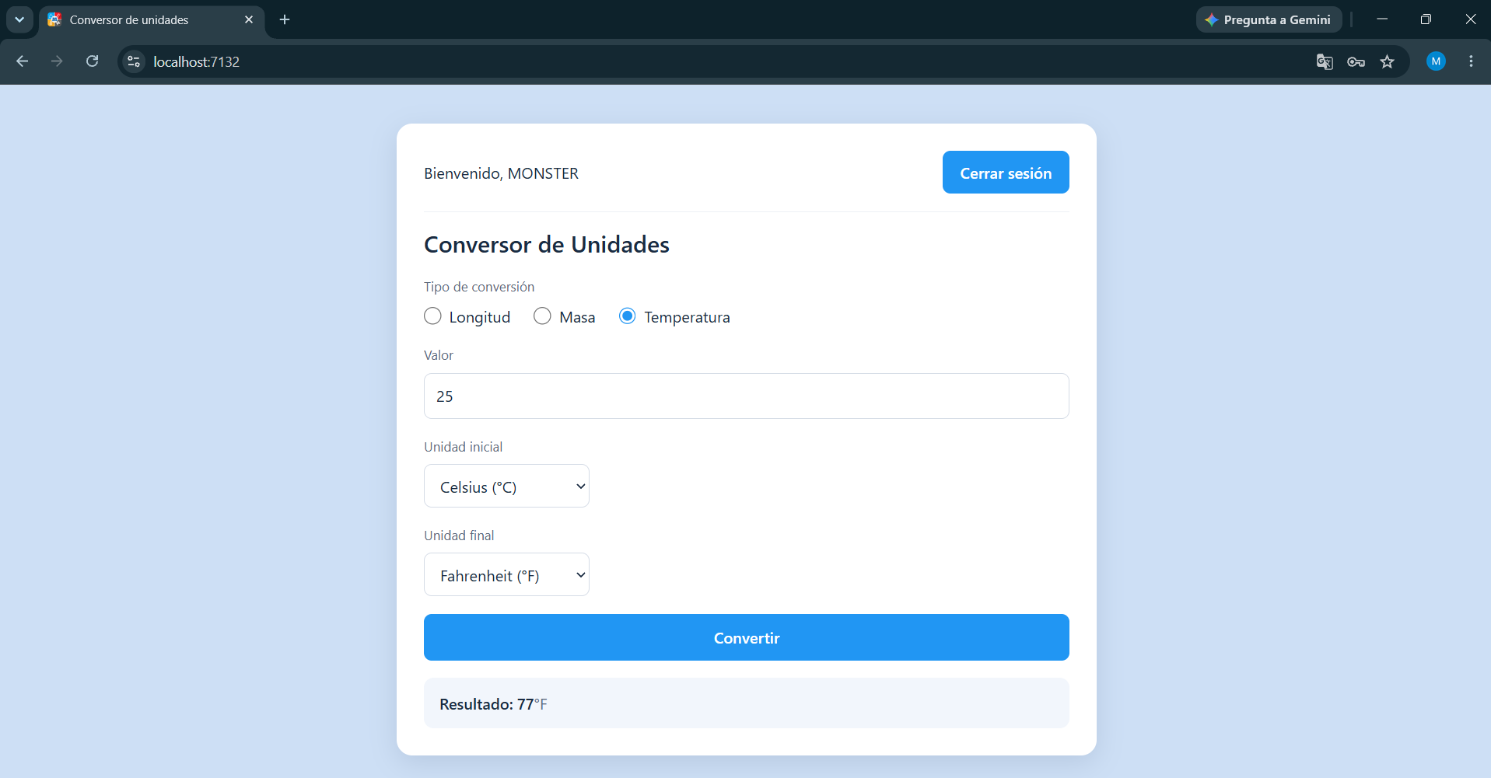
DESARROLLO
DESARROLLO
  OBJETIVO
  CREACIÓN DEL SERVIDOR RESTFUL
  CREACIÓN DEL PROYECTO – CLIENTE CONSOLA
  CREACIÓN DEL PROYECTO – CLIENTE ESCRITORIO
  CREACIÓN DEL PROYECTO – CLIENTE WEB
  CREACIÓN DEL PROYECTO – CLIENTE MOVIL
CONCLUSIONES
RECOMENDACIONES
Vista Conversión Realizada

Slide 49
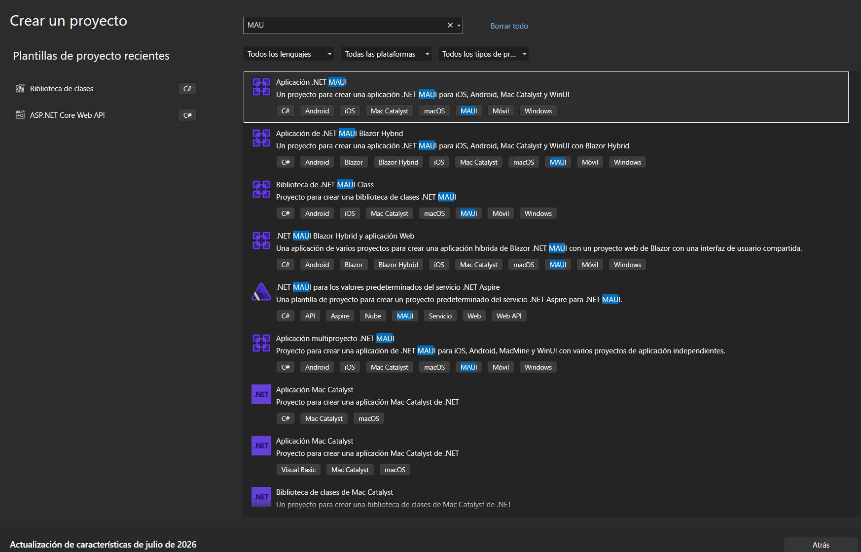
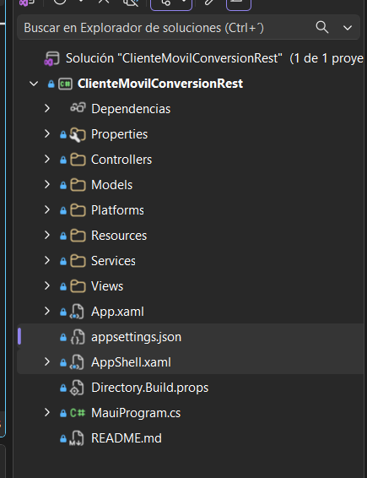
DESARROLLO
DESARROLLO
  OBJETIVO
  CREACIÓN DEL SERVIDOR RESTFUL
  CREACIÓN DEL PROYECTO – CLIENTE CONSOLA
  CREACIÓN DEL PROYECTO – CLIENTE ESCRITORIO
  CREACIÓN DEL PROYECTO – CLIENTE WEB
  CREACIÓN DEL PROYECTO – CLIENTE MOVIL
CONCLUSIONES
RECOMENDACIONES
1.6 CREACIÓN DEL PROYECTO CLIENTE MÓVIL
Para el cliente móvil se debe crear un proyecto “Aplicación .NET MAUI” que permitirá la configuración para la app en Android y si se tuviera disposición también en IOS, pero cabe recalcar que para IOS es necesario un dispositivo en el cual ejecutar.

Slide 50
DESARROLLO
DESARROLLO
  OBJETIVO
  CREACIÓN DEL SERVIDOR RESTFUL
  CREACIÓN DEL PROYECTO – CLIENTE CONSOLA
  CREACIÓN DEL PROYECTO – CLIENTE ESCRITORIO
  CREACIÓN DEL PROYECTO – CLIENTE WEB
  CREACIÓN DEL PROYECTO – CLIENTE MOVIL
CONCLUSIONES
RECOMENDACIONES
A continuación se detallarán las clases principales con su código fuente.
public async Task<LoginResponse> SignInAsync(string userName, string password, CancellationToken cancellationToken = default) { if (string.IsNullOrWhiteSpace(userName) || string.IsNullOrWhiteSpace(password)) return new LoginResponse { Message = "Ingresa tu usuario y contraseña." }; var response = await restService.SignInAsync(new LoginRequest { UserName = userName.Trim(), Password = password }, cancellationToken); if (response.IsSuccessful && !string.IsNullOrWhiteSpace(response.Token)) session.Start(response.Token, userName.Trim()); return response; }

Slide 51
DESARROLLO
DESARROLLO
  OBJETIVO
  CREACIÓN DEL SERVIDOR RESTFUL
  CREACIÓN DEL PROYECTO – CLIENTE CONSOLA
  CREACIÓN DEL PROYECTO – CLIENTE ESCRITORIO
  CREACIÓN DEL PROYECTO – CLIENTE WEB
  CREACIÓN DEL PROYECTO – CLIENTE MOVIL
CONCLUSIONES
RECOMENDACIONES
A continuación se detallarán las clases principales con su código fuente.
public async Task<ConversionResponse> ConvertAsync(string? rawValue, CategoryOption? category, UnitOption? origin, UnitOption? destination, CancellationToken cancellationToken = default) { if (!session.IsAuthenticated) return new ConversionResponse { Message = "Tu sesión expiró. Inicia sesión nuevamente." }; if (!double.TryParse(rawValue, NumberStyles.Float, CultureInfo.CurrentCulture, out var value) && !double.TryParse(rawValue, NumberStyles.Float, CultureInfo.InvariantCulture, out value)) return new ConversionResponse { Message = "Escribe un valor numérico válido." }; if (category is null || origin is null || destination is null) return new ConversionResponse { Message = "Selecciona una categoría y las unidades de origen y destino." }; return await restService.ConvertAsync(new ConversionRequest { Token = session.Token, CategoryEndpoint = category.Endpoint, SourceUnit = origin.Name, TargetUnit = destination.Name, Value = value }, cancellationToken); }

Slide 52
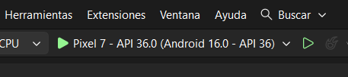
DESARROLLO
DESARROLLO
  OBJETIVO
  CREACIÓN DEL SERVIDOR RESTFUL
  CREACIÓN DEL PROYECTO – CLIENTE CONSOLA
  CREACIÓN DEL PROYECTO – CLIENTE ESCRITORIO
  CREACIÓN DEL PROYECTO – CLIENTE WEB
  CREACIÓN DEL PROYECTO – CLIENTE MOVIL
CONCLUSIONES
RECOMENDACIONES
Al momento de ejecutar necesitaremos seleccionar Android pero posteriormente, se deberá descargar un emulador que en este caso es un dispositivo Pixel 7, de esta forma se podrá ejecutar correctamente
{ "ServicioRest": { "Url": "http://10.0.2.2:60980" } }
Pese a que el servicio se configura desde la vista principal del login se podrá seleccionar el servidor en caso de haber un cambio en el mismo de último momento para poder consumir el servicio web

Slide 53
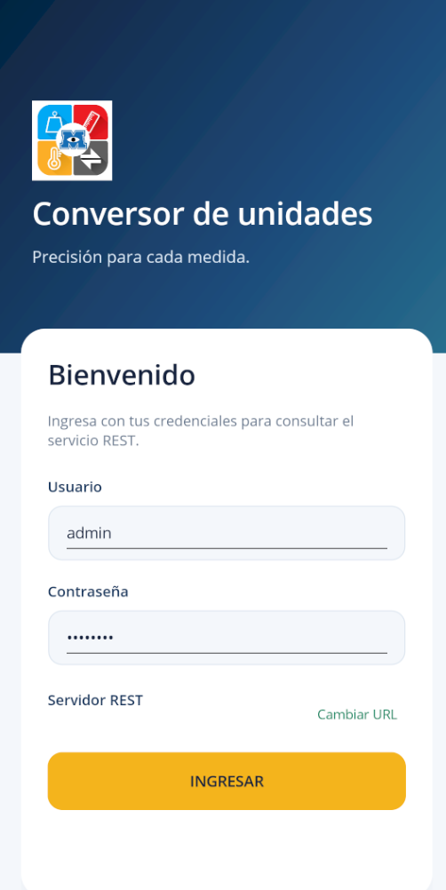
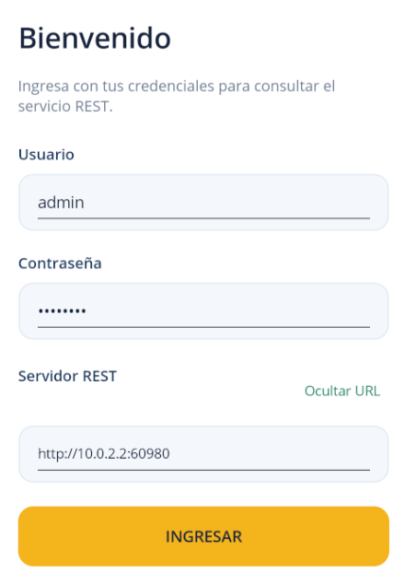
DESARROLLO
DESARROLLO
  OBJETIVO
  CREACIÓN DEL SERVIDOR RESTFUL
  CREACIÓN DEL PROYECTO – CLIENTE CONSOLA
  CREACIÓN DEL PROYECTO – CLIENTE ESCRITORIO
  CREACIÓN DEL PROYECTO – CLIENTE WEB
  CREACIÓN DEL PROYECTO – CLIENTE MOVIL
CONCLUSIONES
RECOMENDACIONES
Vista login

Slide 54
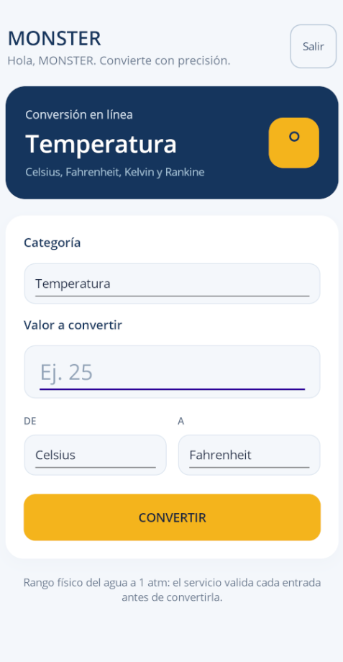
DESARROLLO
DESARROLLO
  OBJETIVO
  CREACIÓN DEL SERVIDOR RESTFUL
  CREACIÓN DEL PROYECTO – CLIENTE CONSOLA
  CREACIÓN DEL PROYECTO – CLIENTE ESCRITORIO
  CREACIÓN DEL PROYECTO – CLIENTE WEB
  CREACIÓN DEL PROYECTO – CLIENTE MOVIL
CONCLUSIONES
RECOMENDACIONES
Vista Conversor de unidades

Slide 55
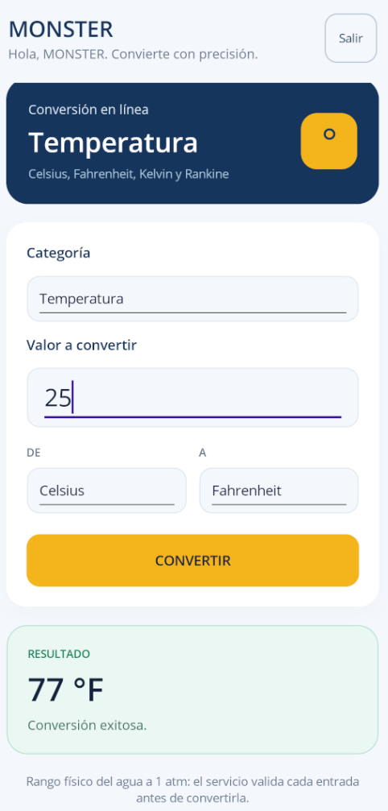
DESARROLLO
DESARROLLO
  OBJETIVO
  CREACIÓN DEL SERVIDOR RESTFUL
  CREACIÓN DEL PROYECTO – CLIENTE CONSOLA
  CREACIÓN DEL PROYECTO – CLIENTE ESCRITORIO
  CREACIÓN DEL PROYECTO – CLIENTE WEB
  CREACIÓN DEL PROYECTO – CLIENTE MOVIL
CONCLUSIONES
RECOMENDACIONES
Vista Conversión realizada

Slide 56
CONCLUSIONES
DESARROLLO
  OBJETIVO
  CREACIÓN DEL SERVIDOR RESTFUL
  CREACIÓN DEL PROYECTO – CLIENTE CONSOLA
  CREACIÓN DEL PROYECTO – CLIENTE ESCRITORIO
  CREACIÓN DEL PROYECTO – CLIENTE WEB
  CREACIÓN DEL PROYECTO – CLIENTE MOVIL
CONCLUSIONES
RECOMENDACIONES
La culminación de este proyecto evidencia la efectividad de una Arquitectura REST al integrar exitosamente un servidor RESTFUL robusto, desarrollado en Dotnet y alojado en IIS (Internet Information Services), con un ecosistema de clientes multiplataforma (web, móvil, escritorio y consola) mediante el uso de .NET WCF para el servidor, .NET WPF para escritorio, .NET Blazor para web y .NET MAUI para móvil. Esta integración técnica se validó mediante la implementación de un sistema de seguridad desacoplado basado en tokens y manejadores de mensajes, junto con la aplicación del patrón Strategy en el cliente, lo que garantiza una solución de software interoperable, escalable y alineada con los estándares de desarrollo empresarial modernos.

Slide 57
RECOMENDACIONES
DESARROLLO
  OBJETIVO
  CREACIÓN DEL SERVIDOR RESTFUL
  CREACIÓN DEL PROYECTO – CLIENTE CONSOLA
  CREACIÓN DEL PROYECTO – CLIENTE ESCRITORIO
  CREACIÓN DEL PROYECTO – CLIENTE WEB
  CREACIÓN DEL PROYECTO – CLIENTE MOVIL
CONCLUSIONES
RECOMENDACIONES
Integrar una base de datos (BDD) formal para reemplazar el manejo de credenciales quemadas en código y permitir el almacenamiento histórico personal de las conversiones de manera persistente y escalable.
Integrar protocolos de cifrado a nivel de mensaje (WS-Security) y el uso de HTTPS en entornos de producción para proteger la integridad del token de seguridad y los datos sensibles durante el tránsito en la red.
Incorporar herramientas de análisis estático de código automatizadas dentro del ciclo de vida de desarrollo para monitorear la calidad del software, también se debe tomar en cuenta que el desarrollo del consumo de un servicio REST resulta con menos líneas de código en comparación con SOAP.

